Slide 1
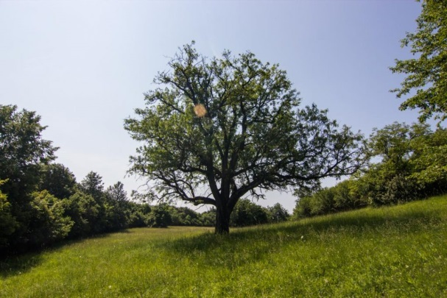
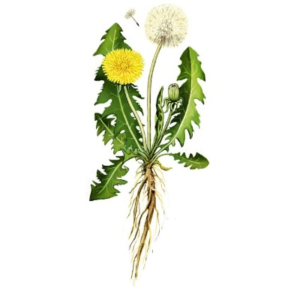
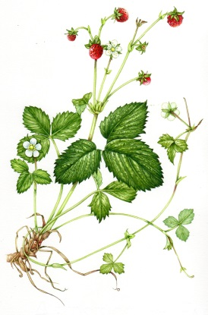
Stonky rastlín
Mgr. Eva Lojová

Slide 2
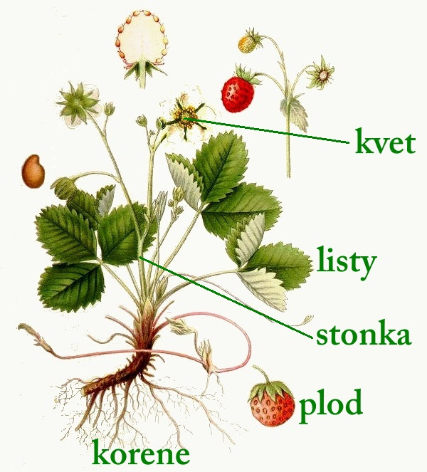
Zopakujme si... Z akých častí sa skladá rastlina?
Rastliny sa skladajú z: koreň, stonka, list, kvet a plod.

Slide 3
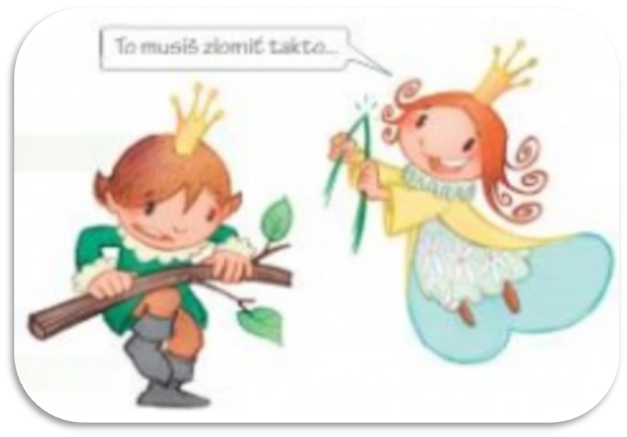
Pozoruj obrázok...
Prečo asi sa princeznej Jasmínke podarilo zlomiť stonku a princovi Danielovi nie?

Slide 4
Rastliny môžu mať rôzne stonky:
- dužinaté (mäkké) – vo vnútri je dužina, ktorá sa ľahko ohne alebo zlomí;
- drevnaté (pevné, tuhé) – vo vnútri je drevo, ktoré sa za čerstva ťažko ohne alebo zlomí;

Slide 5
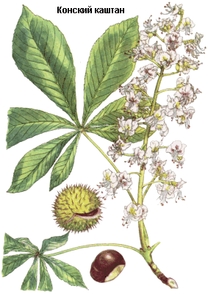
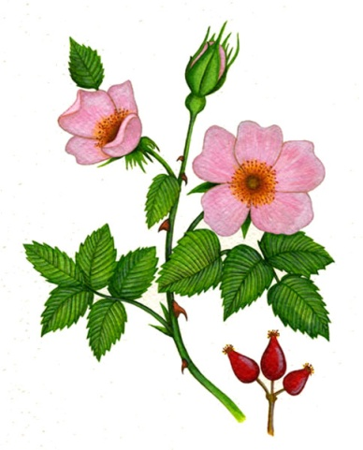
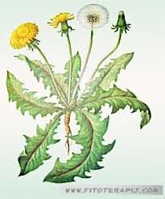
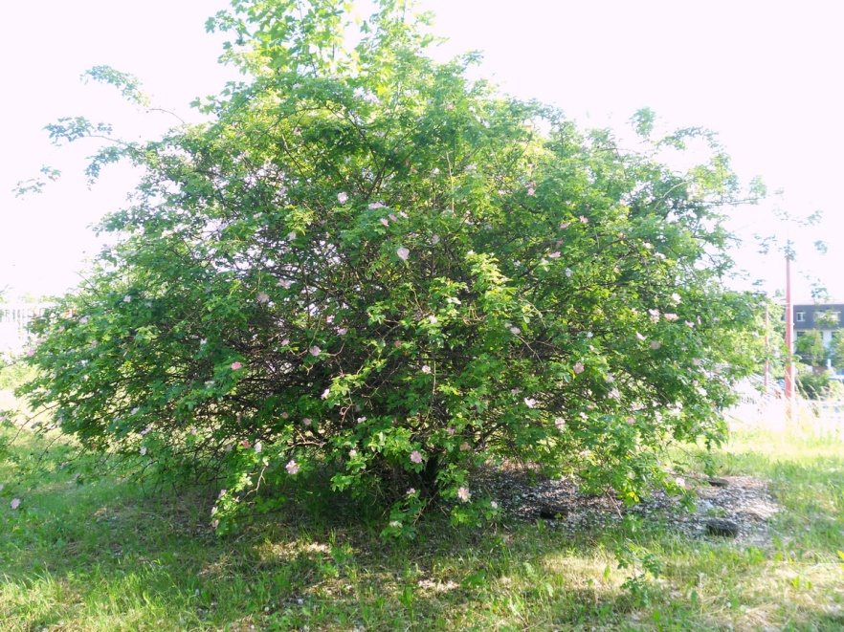
Pozoruj obrázky a skús povedať čím sa líšia...
bylina
ker
strom

Slide 6
Odpovedz na otázky:
Má drevnatú stonku?
Má dužinatú stonku?
Má kmeň?
bylina
Má korunu?
Má konáre?
ker
strom

Slide 7
Funkcia stonky...
STONKA umožňuje rozvádzanie živín a vody z koreňov do listov, kvetov a plodov.
POZOR! Stopka nie je to isté ako stonka.
Stopka je časť listu, ale i plodu.

Slide 8
Stopka a stonka...pozoruj
STOPKA
STONKA

Slide 9
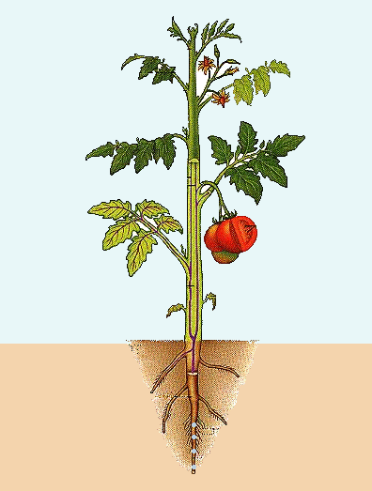
Význam stonky pre rastlinu...
STONKA privádza k listom, kvetom a plodom vodu a živiny z koreňov.

Slide 10
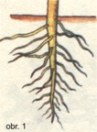
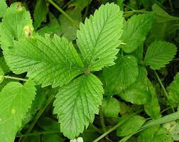
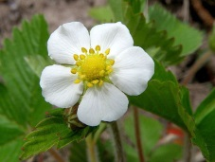
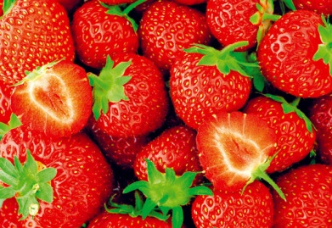
Čo si mám pamätať...
Stonka rozvádza vodu z
Do , a .
Podľa druhu stonky delíme rastliny na byliny, kry a stromy.

Slide 11
Výborne...
Naučili sme sa niečo nové...

